Slide 1

BİL303-VERİ TABANI YÖNETİMİ
MÜHENDİSLİK FAKÜLTESİ
BİLGİSAYAR MÜHENDİSLİĞİ BÖLÜMÜ
Hafta 1
Temel Kavramlar
Doç. Dr. Funda KUTLU ONAY

Slide 2
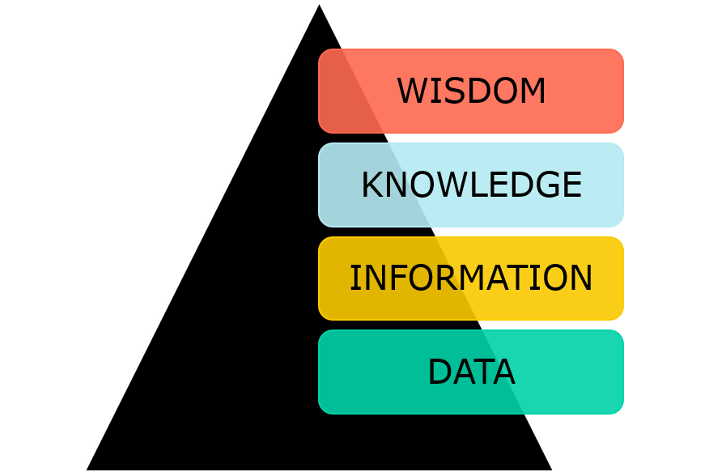
VERİ (DATA) NEDİR?
Veri, kendi başına bir anlam ifade etmeyen işlenmemiş (ham) bilgi parçacığıdır.
Bilgi, verilerin işlenerek anlamlı bir şekilde bir araya getirilmesiyle oluşur.
Veri, bilginin bir koleksiyondur.
1000 km’yi bir insanın yürümesi çok zordur. Ancak araçla gidilebilir.
1000 km uzak bir mesafedir.
1000 km
1000

Slide 3
VERİ TABANI (DATABASE) NEDİR?
Veri tabanı, birbiriyle ilişkili verilerin bir koleksiyonudur.
Bir başka ifadeyle, birbiriyle ilişkili verilerin tutulduğu, kullanım amacına uygun olarak düzenlenmiş veriler topluluğudur.
Bu veriler tablolar şeklinde tutulabilir.
Bir veri tabanı herhangi bir boyutta ve değişen karmaşıklıkta olabilir.
Bir veri tabanı manuel olarak oluşturulabilir veya bilgisayarla üretilebilir.
Günümüzde hayatımızın birçok alanında kullanılmaktadır. Örneğin;
Bir otel ya da uçak/otobüs rezervasyonunda,
Banka hesap işlemlerinde,
Kütüphane katalog taramasında,
Hastane randevu ve protokol işlemlerinde,
Elektronik olarak bir ürün sipariş ederken veya satın alırken,
Marketlerde alışveriş yaptıktan sonra kasa işlemlerinde,
E-devlet işlemlerinde,…
Müşteri veri tabanı
Müşteri_No | Adı-Soyadı | Şehir

Slide 4


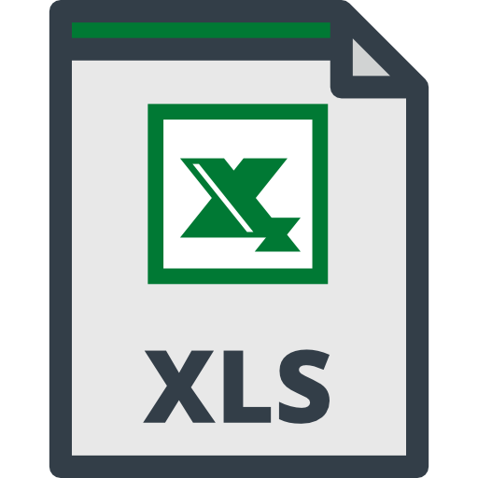

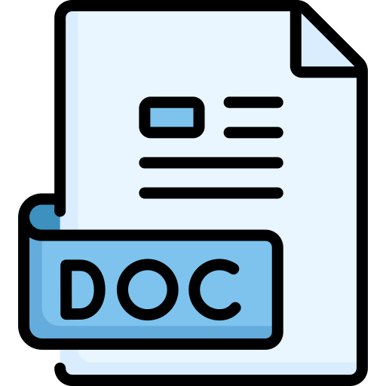



GELENEKSEL VERİ TABANLARINDAN MODERN VERİ TABANLARINA
Geleneksel veri tabanlarında sayısal ve metin şeklinde veriler tutuluyordu.
Günümüz modern veri tabanlarında (multimedya veri tabanları) bunlara ilaveten multimedya öğeleri de yer almaktadır.
• Resim
• Video
• Konum (Coğrafi Bilgi Sistemleri)
Modern veri tabanı sistemlerinde ayrıca çok miktardaki verilerden (big data) çıkarımlar yapan «karar destek sistemleri» yer almaktadır.

Slide 5
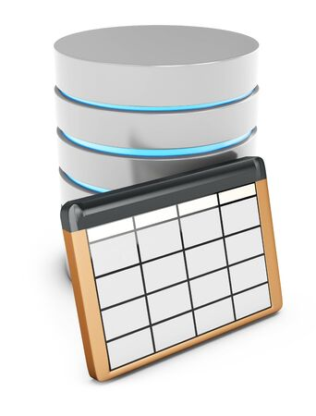
VERİ TABANININ TEMEL NİTELİKLERİ
Veri tabanı, gerçek dünyanın bir parçasıdır. Çoğu zaman «mini dünya» (miniworld) veya «söylem evreni» (universe of discourse, UoD) olarak adlandırılır.
Veri tabanı, verilerin mantıksal olarak organize edilmiş halidir. Rastgele bir araya getirilmiş veriler, veri tabanı kavramı dışındadır.
Veri tabanı, özel amaçlarla tasarlanan, oluşturulan ve üretilen verilerden oluşur.

Slide 6
VERİ TABANI SİSTEMİ (DATABASE SYSTEM)
Veri tabanı sistemleri (VTS), genel amaçları bilgiyi korumak ve istendiğinde kullanılabilir hale getirmek olan bilgisayarlı bir sistemlerdir.
Avantajları:
Fazlalık azaltılabilir.
Tutarsızlık önlenebilir.
Veriler paylaşılabilir.
Standartlar uygulanabilir.
Güvenlik kısıtlamaları uygulanabilir.
Bütünlük korunabilir.
Veri toplama mümkün olabilir.
Gereksinimler dengelenebilir.

Slide 7

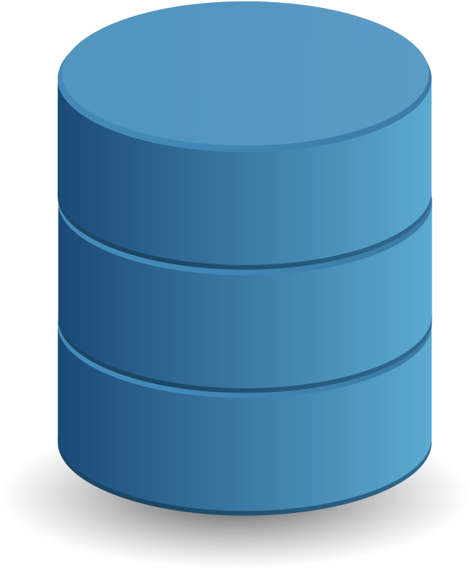

VERİ TABANI YÖNETİM SİSTEMLERİ (DATABASE MANAGEMENT SYSTEM)
Kullanıcının bir veri tabanı oluşturmasını ve bakımını yapmasını sağlayan bir programlar topluluğudur.
Başka bir deyişle, kullanıcılara çeşitli uygulamalar için veri tabanını tanımlama, oluşturma ve düzenleme işlemlerini sağlayan genel amaçlı yazılımdır.
VYTS önemlidir çünkü bir takım kurallar ve düzenlemeler olmadan veri tabanının bakımı mümkün değildir.
Veri tabanının bütünlüğünü korumak için bu sorunların bir takım kurallara uyularak çözülmesi gerekir.
Veri tabanı sistemleri, büyük bilgi kütlelerini yönetmek için tasarlanmıştır.
Veri yönetimi, hem bilginin depolanması için yapıların tanımlanmasını hem de bilginin yönlendirilmesi için mekanizmalar sağlamayı içerir.
Ayrıca, veri tabanı sistemi, sistem çökmelerine veya yetkisiz erişim girişimlerine rağmen saklanan bilgilerin güvenliğini sağlamalıdır. Veriler birkaç kullanıcı arasında paylaşılacaksa, sistem olası anormal sonuçlardan kaçınmalıdır.
VTYS
Kullanıcı
VT

Slide 8
VYTS’NİN İŞLEVLERİ
VYTS, değişik kullanıcılar ve uygulamalar tarafından veri tabanı üzerinde tanımlama, oluşturma, değiştirme ve paylaşma işlemlerini yöneten genel amaçlı bir yazılım sistemidir.
Tanımlama (Defining):
Veri tabanında saklanan veriler için veri tiplerinin, mimarinin ve veri kurucuların tanımlanması ile ilgili işlemleri içerir. Buradaki tanımlamalar meta-data olarak adlandırılır.
Oluşturma (Constructing):
VTYS tarafından kontrol edilen bazı saklama medyaları içerisinde verinin saklanması işlemleridir.
Düzenleme (Manipulating):
Özel verileri geri döndürmek için hazırlanan sorgulamalar, veri tabanının güncellenmesi ve verilerden raporlar oluşturulması işlemleridir.
Paylaşım (Sharing):
Veri tabanına çok sayıda kullanıcının veya programın eş zamanlı erişimine izin vermektir.

Slide 9
ÖNEMLİ KAVRAMLAR
Meta-data: Veri tabanı oluşturma süreci, verilerin saklanması için veri tipleri, yapıları ve veri kurucularının tanımlanması işlemlerini içerir. Veri tabanı tanımlamaları, bir katalog formunda DBMS içerisinde tutulur. Bu verilere «meta-data» adı verilir.
Uygulama programı (application program), VTYS’ye sorgular ve istekler göndererek veri tabanına erişim sağlar.
Sorgu (query), genellikle veri tabanından bazı verilerin dönmesini sağlayan ifadelerdir.
İşlem (transaction), veri tabanından bazı verileri okumak veya veri tabanına bazı verileri yazmak için yapılan işlemlerdir.
Koruma (protection), VTYS’nin diğer bir işlevidir. Zararlı yazılımlara karşı donanımsal veya yazılımsal sistem koruması önemlidir.
Zaman zaman verilerin kaybına karşı veri tabanındaki verilerden yedekler alınması gerekmektedir. Bu işleme yedekleme (maintaining) denir.

Slide 10
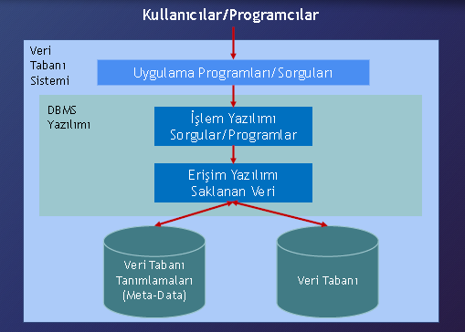
BASİTLEŞTİRİLMİŞ VERİ TABANI SİSTEMİ

Slide 11
ÖRNEK BİR VERİ TABANI
Örnek olarak, BILGISAYAR_MUHENDISLIGI adlı bir veri tabanı içerisinde yer alan OGRENCI, DERS, DONEM, SINAV_SONUC adlı 4 dosyada tutulan aynı türdeki verileri düşünelim.
Bu veri tabanını tanımlamak için, her bir dosyada tutulacak kayıtların hangi alanlardan oluşacağını belirlemek gerekmektedir.
Her bir alanın veri türü (string, integer, char,…) belirlenmelidir.
Orta düzey ve büyük veri tabanları için veriler arasındaki ilişkiler belirlenmelidir.

Slide 12
ÖRNEK BİR VERİ TABANI
Veri tabanı üzerinde yapılabilen bazı işlemlere örnekler;
Transkript alınması
2022 yılında alınan Veri Tabanı Yönetimi dersini alan tüm öğrencilerin sınav notları
Güncelleme işlemlerine örnekler;
X isimli öğrencinin sınıfının değiştirilmesi
Yeni yarıyıl için yeni dersler açılması
Y adlı öğrencinin Veri Tabanı Yönetimi dersi notunun 90 olarak girilmesi

Slide 13
VERİ TABANI YAKLAŞIMININ KARAKTERİSTİKLERİ
Geleneksel dosya-tabanlı sistemlerde, her kullanıcı kendisi ile ilgili verileri tanımlayıp bağımsız bir dosyada saklar. Ancak aynı verilerin bir kısmı başka bir kullanıcı tarafından yine tanımlanmak zorundadır. Bu verilerin birbiriyle ilişkilendirilmesi için ise ayrı bir uygulama gereklidir.
Problemler;
Gereksiz yinelenen veriler
Tutarsızlık
Güvenlik sorunları
Veri kaybı
Veriye erişim zorluğu
Uygulama geliştirmedeki güçlükler

Slide 14
VERİ TABANI YAKLAŞIMININ KARAKTERİSTİKLERİ
Veri tabanı yaklaşımında, tanımlamalar en başta bir defaya mahsus gerçekleştirilir ve veri girişi tekrar yapılmaz. Bu veriler çok sayıda kullanıcı ile paylaşılarak ortak kullanılabilir.
VTS’nin kendiliğinden tanımlı doğası: Veri tabanı yaklaşımının temel karakteristiği, veri tabanı sisteminin yalnızca kendi veri tabanını değil, aynı zamanda veri tabanı yapısının ve kurucularının da tanımlama ve açıklamalarını da içeriyor olmasıdır. Bunlara meta-data denir. Dosya tabanlı sistemlerde bu tanımlamalar spesifik olarak program kodları ile tanımlanır.
Programlar, veri ve veri tanımlamaları arasındaki yalıtım: VTYS erişim programlarında tüm durumlarda değişiklik gerekmez. Veri dosyalarının yapısı VTYS kataloğunda yer alır. Bu durum, program-veri bağımsızlığı olarak adlandırılır. VYTS’de, arayüz değişse de tanımlanan fonksiyon, yöntem veya parametre vb. işlemlerde bir aksama söz konusu olmaz. Bu durum program-işlem bağımsızlığı olarak adlandırılır. Hem program-veri bağımsızlığı hem de program-işlem bağımsızlığı özelliğini içeren karakteristik, veri yalıtımı (data abstraction) olarak adlandırılır.

Slide 15
VERİ TABANI YAKLAŞIMININ KARAKTERİSTİKLERİ
Verilere çoklu rapor desteği: Bir veri tabanı sisteminin birçok kullanıcısı vardır ve bu kullanıcılar farklı konularda verilerle ilgilenirler. Bu verilerden elde edilen raporlar (views) VTYS’de her kullanıcı için oluşturulabilir.
Verilerin paylaşımı ve çok kullanıcılı işlemlerin gerçekleştirilmesi : Bir VTYS, eş zamanlı olarak çok sayıda kullanıcının veri tabanına erişimine izin vermelidir. Aynı anda veri güncelleme istemlerinin, veri işlem kontrol uygulamalarıyla kontrol edilmesi gerekir. Bu uygulamalara, online transaction processing (OLTP) uygulamaları denir. Veriler üzerinde yapılan işlemlerin sonucu hakkında çıkarımda bulunan sistemlere ise online analytical processing (OLAP) uygulamaları denir.

Slide 16
KİMLER VERİ TABANLARI İLE UĞRAŞIR?
Birçok kişi herhangi bir veri tabanının tasarımı, kullanımı ve bakımı ile ilgilenmektedir. Bu kişiler 2 tipte sınıflandırılabilir: sahnedeki oyuncular ve arka plandakiler.
Sahnedeki oyuncular (Actors on the scene): İşleri bir veri tabanının günlük kullanımını içeren kişilerdir. Tanımları ve görevleri:
1. Veritabanı Yöneticileri - VTY (Database Administrators - DBA): VTY, veritabanına erişim yetkisi vermekten, kullanımını koordine etmekten ve izlemekten ve gerektiğinde yazılım ve donanım kaynaklarını edinmekten sorumludur. Bunlar, veritabanını günlük olarak koruyan ve tasarlayan kişilerdir. VYT aşağıdaki sorunlardan sorumludur:
Kavramsal ve fiziksel şemaların tasarımı: VTY, VTYS'de hangi verilerin depolanacağını ve nasıl kullanılacağını anlamak için sistem kullanıcıları ile etkileşim kurmaktan sorumludur. VTY, bir dizi tanım yazarak orijinal şemayı oluşturur ve 'Veri Sözlüğü'nde kalıcı olarak saklanır.
Güvenlik ve Yetkilendirme: Farklı yetki türlerinin verilmesi, VTY’nin çeşitli kullanıcıların veri tabanının hangi bölümlerine erişebileceğini düzenlemesine olanak tanır.
Depolama yapısı ve Erişim yöntemi tanımı: VTY, DDL derleyicisi tarafından çevrilen bir dizi tanım yazarak uygun depolama yapıları ve erişim yöntemleri oluşturur.
Veri Kullanılabilirliği ve Arızalardan Kurtarma: VTY, sistem arızalanırsa, kullanıcıların mümkün olduğu kadar bozulmamış verilere erişmeye devam edebilmelerini sağlamak için adımlar atmalıdır. VTY, verileri tutarlı duruma geri yüklemek için de çalışır.
Veri tabanı ayarlama: VTY, gereksinimler değiştikçe yeterli Performansı sağlamak için veri tabanını değiştirmekten sorumludur.
Bütünlük kısıtlaması belirtimi: Bütünlük kısıtlamaları, sistemde bir güncelleme gerçekleştiğinde VTY tarafından danışılan özel bir sistem yapısında tutulur.
2. Veritabanı Tasarımcıları - VTT (Database Designers – DBD ): Veritabanında saklanacak verileri tanımlamaktan ve bu verileri temsil etmek ve depolamak için uygun yapıları seçmekten sorumludur.

Slide 17
KİMLER VERİ TABANLARI İLE UĞRAŞIR?
3. Son Kullanıcılar - (End Users): Bir veritabanında veri depolamak ve kullanmak isteyen kişiler. Son kullanıcılar, sorgulama, güncelleme ve rapor oluşturma için veri tabanına erişim gerektiren işleri olan kişilerdir ve aşağıda listelenmiştir:
Sıradan (casual) son kullanıcılar: Bu kişiler zaman zaman veri tabanına erişirler, ancak her seferinde farklı bilgilere ihtiyaç duyabilirler.
Naif (naive) veya parametrik son kullanıcılar: İş fonksiyonları, standart sorgu ve güncelleme türlerini kullanarak veri tabanını sürekli olarak sorgulamak ve güncellemek etrafında döner.
Gelişmiş (sophisticated) son kullanıcılar: Bunlar arasında Mühendisler, Bilim Adamları, İş analistleri ve karmaşık gereksinimlerini karşılamak için uygulamalarını uygulamaya aşina olan diğerleri yer alır.
Bağımsız (stand-alone) son kullanıcılar: Bu kişiler, kullanımı kolay menü tabanlı arayüzler sağlayan hazır program paketleri kullanarak kişisel veri tabanlarını tutarlar.,
4. Sistem analistleri: Bu kişiler, son kullanıcıların gereksinimlerini belirler ve işlemler için spesifikasyonlar geliştirir.
5. Uygulama Programcıları (Yazılım Mühendisleri): Bu kişiler belirtilen işlemleri test edebilir, hata ayıklayabilir, belgeleyebilir ve sürdürebilir.

Slide 18
KİMLER VERİ TABANLARI İLE UĞRAŞIR?
Birçok kişi herhangi bir veri tabanının tasarımı, kullanımı ve bakımı ile ilgilenmektedir. Bu kişiler 2 tipte sınıflandırılabilir: sahnedeki oyuncular ve arka plandakiler.
Sahne gerisinde çalışanlar (Workers behind the scene)
1. VTYS sistem tasarımcıları ve geliştiricileri: VYTS modüllerini ve yazılım paketi arayüzlerini tasarlayan ve geliştiren kişilerdir.
2. Araç geliştiricileri (tool developers): Araç (tool) adı verilen veri tabanı modelleme ve tasarım, veri tabanı sistem tasarım ve performansı yükseltmek için hazırlanan yazılımları geliştiren kişilerdir.
3. Operatörler ve bakım personeli: Veri tabanının yer aldığı donanımın çalışması ve bakımı ile yazılım için gereken çevresel gereksinimlerden sorumludur.

Slide 19
VTYS KULLANMANIN ÜSTÜN YÖNLERİ
Gereksiz verilerin kontrolü
Yetkisiz erişimlerin engellenmesi
Program nesneleri için kalıcı saklama
Etkin sorgulama işlemleri için saklama yapıları ve arama teknikleri
Yedekleme ve geri yükleme
Çok kullanıcı erişimi
Veri üzerindeki karmaşık ilişkilerin tanımlanması
Bütünlük kısıtlamalarını uygulayabilme
Kurallara uygun işlemlere ve sonuç çıkarmaya izin verme
İlave faydalar
Kullanıcılar arasında iş dağılımı, azalan uygulama geliştirme süresi, esneklik, günlük bilgilerin kullanılabilmesi, ölçeklenmiş ekonomi

Slide 20
VTYS’NİN ZAYIF YÖNLERİ
Donanım, yazılım ve öğrenme açısından gereksinimler
Verilerin tanımlanması ve işlenmesi için DBMS’ye gereksinim duyulması
Güvenlik, eşzamanlı erişim kontrolü, kurtarma ve ileri düzey fonksiyonlara hakim olunması gereksinimi

Slide 21
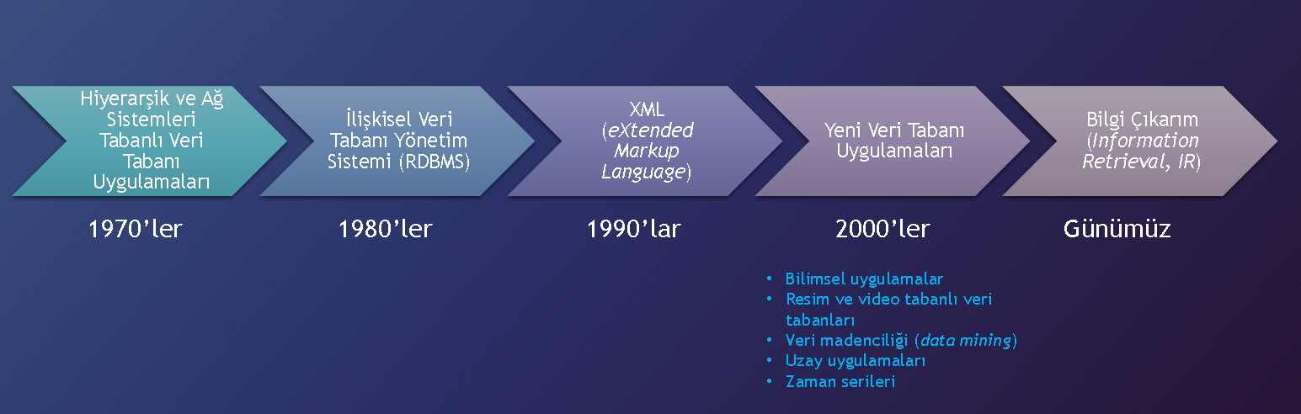
VERİ TABANI UYGULAMALARININ KISA TARİHÇESİ

Slide 22
Kaynakça
Silberschatz, Abraham, Henry F. Korth, and Shashank Sudarshan. Database system concepts. Vol. 5. New York: McGraw-Hill, 2002.
Sumathi, Sai, and S. Esakkirajan. Fundamentals of relational database management systems. Vol. 47. Springer, 2007.

